Slide 1


用于高精度ΣΔAD转换器的
放大器设计

Slide 2
目录 / CONTENTS
研究方法与思路
研究结果
绪论
关键技术与难点
总结

Slide 3
绪论
选题背景
研究意义

Slide 4
赛题背景
Sigma-delta ADC采用过采样技术以及噪声整形技术，可实现高转换精度，同时避免了对电路器件的过高匹配精度的要求。加上其对抗混叠滤波器的要求不高，无论在工业领域还是在学术领域，许多工程师都将 Sigma-delta ADC 作为设计的首选。

Slide 5

ADC结构

Slide 6
调制器主要结构
应用开关电容的调制器

Slide 7




放大器的影响
放大器的输出摆幅小于所需要的输出信号幅值，那么dc增益会有一定程度的下降，可能会导致谐波产生。
OTA的有限增益的影响
单位增益带宽的影响
有限输出摆幅的影响

Slide 8
研究方法与思路
研究思路
研究方案

Slide 9
放大器设计指标
（1）开环增益
（2）小信号增益带宽积GBW
（3）输入和输出电压范围
（4）失调电压（offset）和噪声
（5）共模抑制比
（6）电源抑制比PSRR
（7）压摆率SR和建立时间

Slide 10
研究思路
对其进行模拟仿真，得到合适参数
选取放大器结构
在cadence软件按照研究方法里的步骤进行仿真
阅读国内外文献
单极放大器：对称式OTA、套筒式共源共栅结构、折叠式公园共栅结构
多级放大器：两级放大器、三级放大器
主要看文献中应用在Sigma-Delta模数转换器中的放大器类型与功能

Slide 11
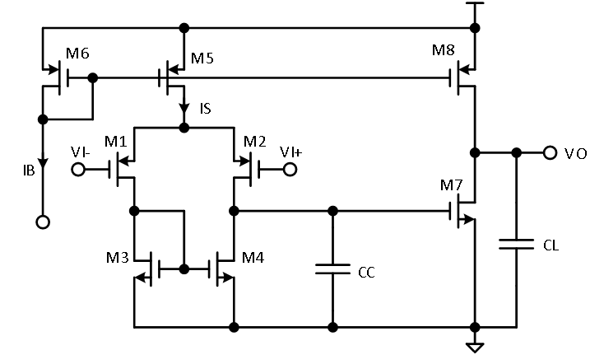
放大器结构
套筒式共源共栅结构
折叠式共源共栅结构
两级放大器

Slide 12
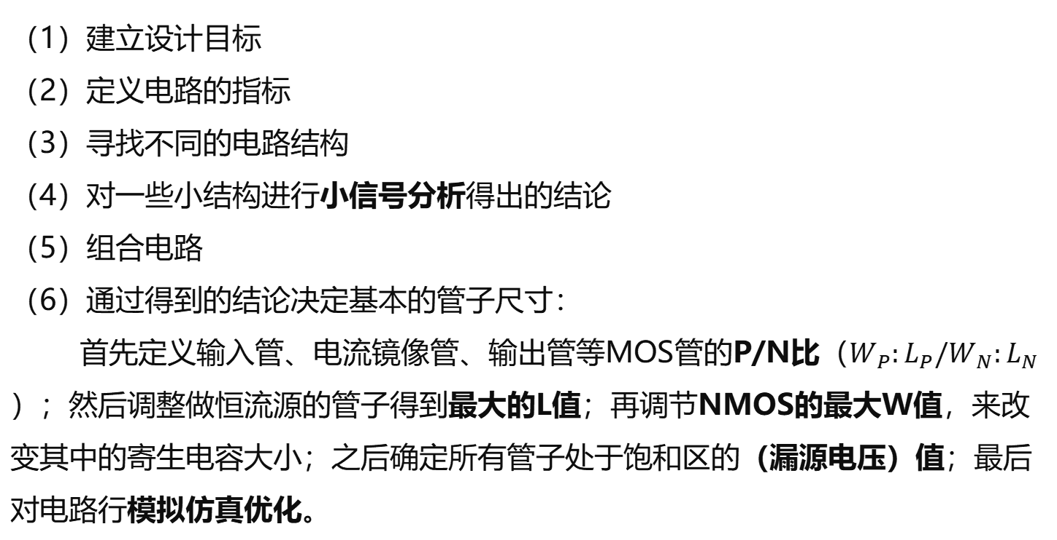
放大器设计流程
（1）建立设计目标
（2）定义电路的指标
（3）寻找不同的电路结构
（4）对一些小结构进行小信号分析得出的结论
（5）组合电路
（6）通过得到的结论决定基本的管子尺寸：
首先定义输入管、电流镜像管、输出管等MOS管的P/N比（$W_{P}:L_{P}/W_{N}:L_{N}$）；然后调整做恒流源的管子得到最大的L值；再调节NMOS的最大W值，来改变其中的寄生电容大小；之后确定所有管子处于饱和区的（漏源电压）值；最后对电路行模拟仿真优化。

Slide 13
关键技术与难点
增益自举型电路
共模反馈电路
主运算放大器

Slide 14

1.增益自举型电路
增益提升技术:需满足要求

Slide 15
NMOS输入管辅助运放

Slide 16
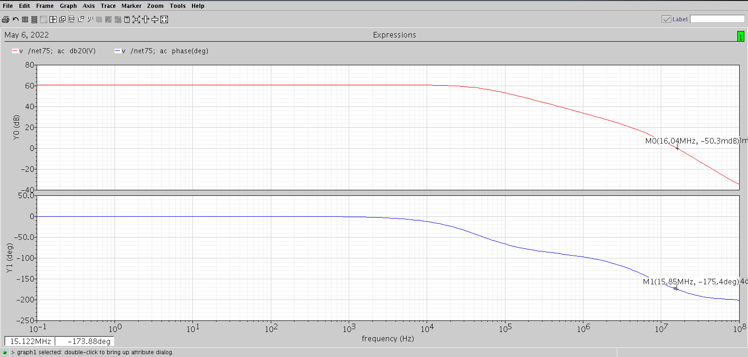
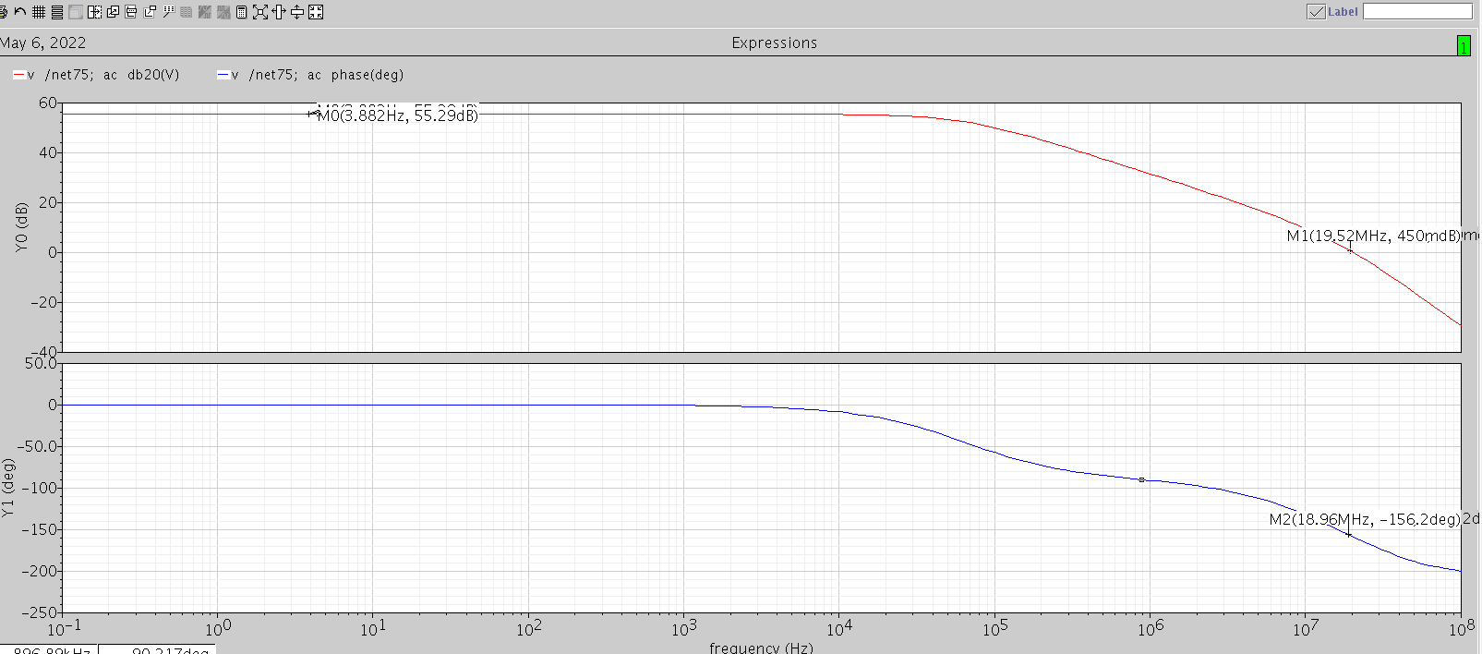
仿真分析
低频增益、相位裕度的测试电路

Slide 17
辅助放大器设计结论
当NMOS差分输入管M6、M7、M8、M9的L值变小时，低频增益变低，GBW变大，相位稳定裕度变大；
增加输入管的W/L，可以提升其跨导，低频增益可以提高1-3dB，GBW稍微提高一点点，相位无变化；
增加辅助放大器的静态电流后，GBW有了显著的提升；
对称OTA的主极点频率和GBW与片外电容有关：片外电容的值越大，GBW越小，主极点频率越小。

Slide 18
2.共模反馈电路（CMFB）
未带共模反馈电路
带共模反馈的完整全差分

Slide 19
开关电容共模反馈电路

Slide 20
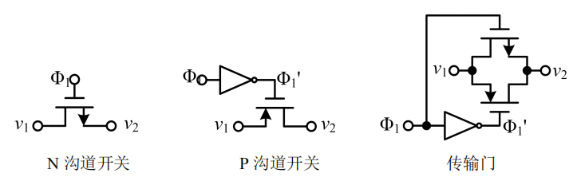
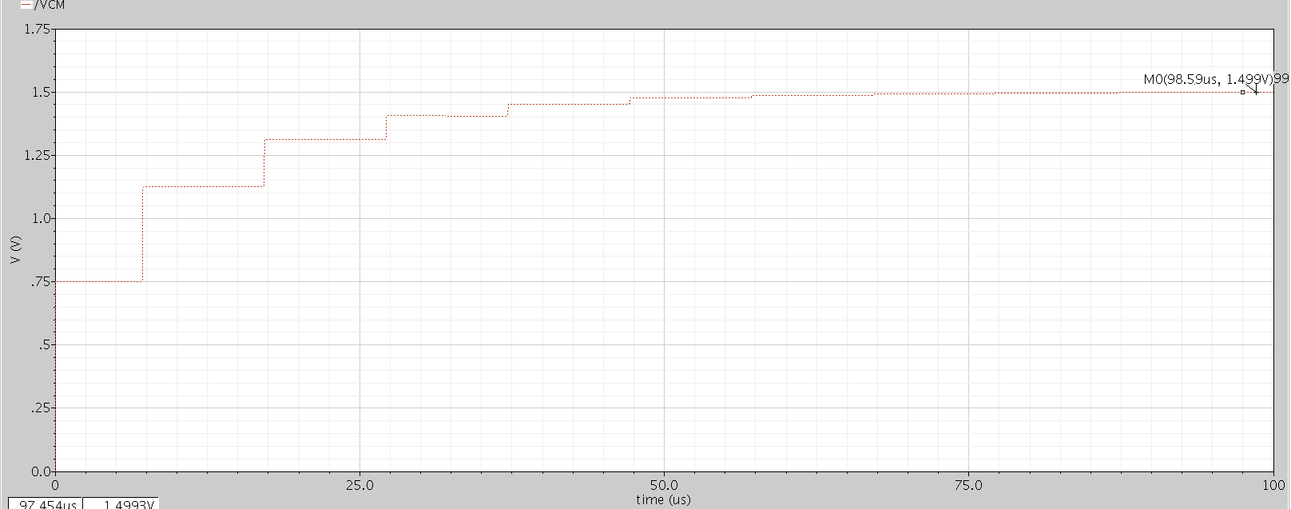
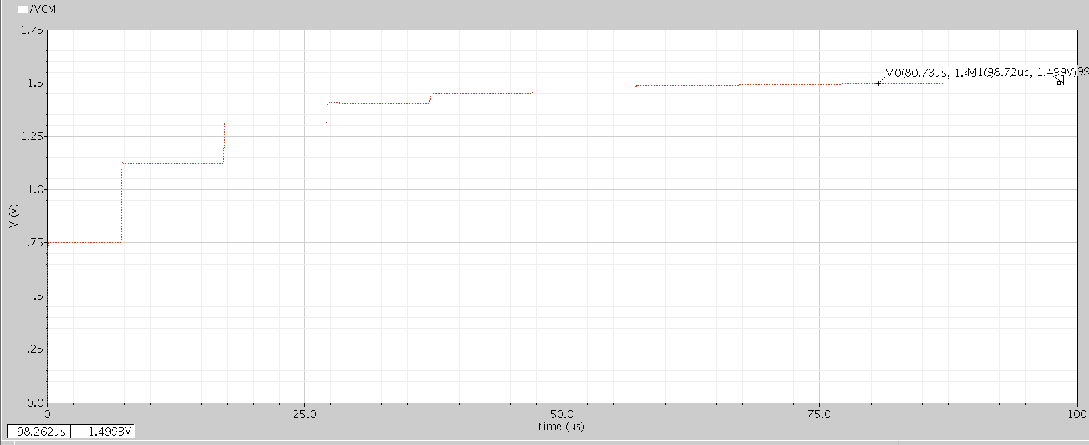
开关仿真结果
管子的宽为1u
管子的宽从1u变成0.5u

Slide 21
开关电容共模反馈 结论
1.开关电容大一些，建立时间会变小。当充当电阻的电容小于开关电容太多，毛刺太多，不稳定。
2.考虑电阻电容和开关电容的比例对达到共模电压的建立时间的影响，比例相近，毛刺会越少。
3. 除此之外，还要考虑到CMOS开关里管子的宽长比对建立时间的影响，仿真发现：管子宽长比大一些，可以减小建立时间。

Slide 22
3.主运算放大器电路
发现折叠式共源共栅放大器还有改进的空间，比如在该结构里加两个等效为电流源负载的NMOS M5、M6，这种改进尽管会损失一部分由输入管流向共栅管源极的电流，但是这样能使流过输入差分管的总电流大一些，提高了输入跨导，进而提高增益与GBW，非常适合本文要设计的高增益放大器，所以本文采用这种改进后的折叠式结构。

Slide 23
放大器设计方法
首先将输入管选为PMOS，P/N选取为4/1。
考虑到稳定性，相位裕度需要尽可能大于60度，所以需要调整主极点、次极点的频率大小。根据公式5-5知道主极点取决于OTA的输出电阻与负载电容，又因为本文设计的负载电容为5，相对较大会导致主极点频率较低，所以如果要通过提高主极点频率来增加带宽，只能减小输出电阻，但这样做会使增益变小。最终本文选择通过提高次极点的频率来提升带宽、提升相位稳定裕度——尽量减少共栅极源极处的电容和增加共栅极的跨导来提高次极点频率。
又因为共栅极源极处的电容电容值和管子的有关，综合考虑先假设最大的L值为3，再对L值进行仿真设计，找到一个最合理的L值。
然后考虑电流源支路的最大W值——W值越大，跨导越大、电路面积越小，这里假设其支路最大W=10，

Slide 24
1. 改变m数，改变静态电流在电路中的分配情况，减少负载支路电流，提高信号支路电流，提高输入管跨导进而提高GBW； 2. 尝试更改P/N比，整体会有不一样的情况；3. 换成NMOS差分输入对，同尺寸NMOS的跨导比PMOS大很多，这样能明显提高所需指标，但是这也导致相位裕度比较差。
低频增益、相位裕度的测试电路

Slide 25
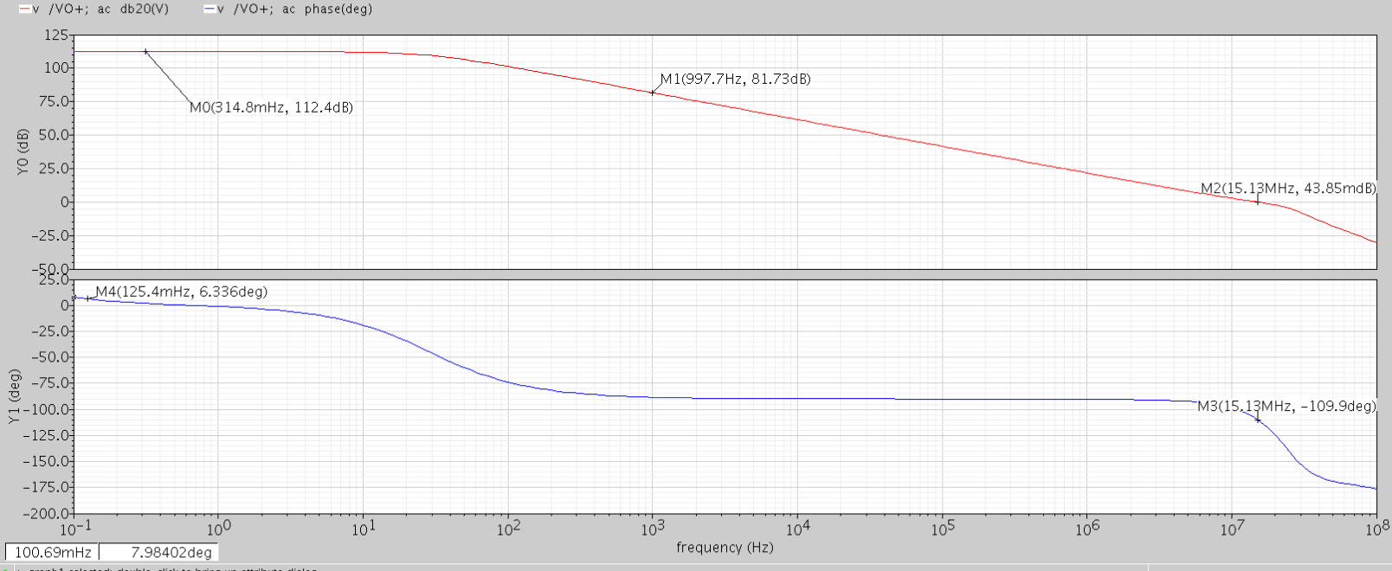
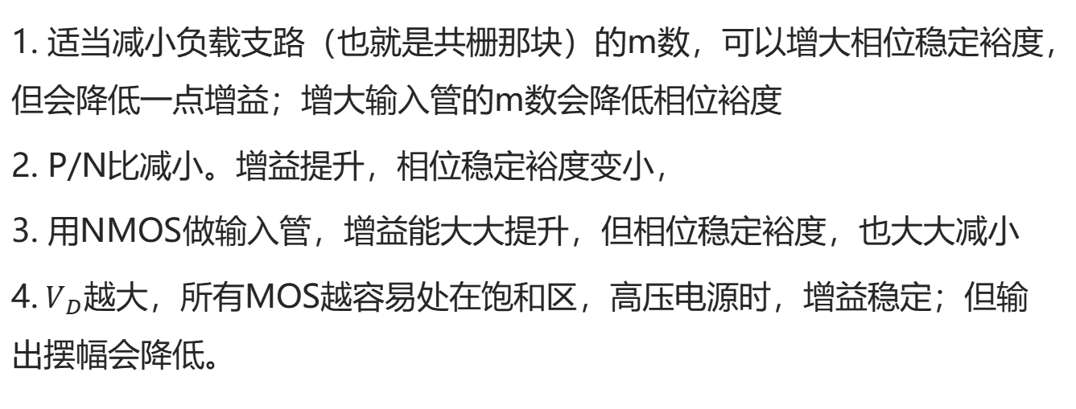
1. 适当减小负载支路（也就是共栅那块）的m数，可以增大相位稳定裕度，但会降低一点增益；增大输入管的m数会降低相位裕度
2. P/N比减小。增益提升，相位稳定裕度变小，
3. 用NMOS做输入管，增益能大大提升，但相位稳定裕度，也大大减小
4.${ V}_{D}$越大，所有MOS越容易处在饱和区，高压电源时，增益稳定；但输出摆幅会降低。

Slide 26
本文最终设计的全差分OTA

Slide 27
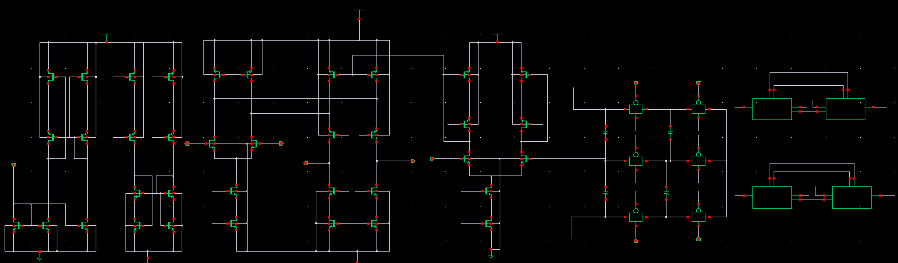
本文最终设计的全差分OTA

Slide 28
研究成果与应用
研究目标
成果形式
应用前景

Slide 29
HSPICE语句
.meas ac VMAXDB MAX vdb(vo+) from=1 to=1k
.meas ac XAG find vdb(vo+) at 1k
.meas ac GBW when vdb(vo+)=0 fall=1
.meas ac KEEP find vp(vo+) at 'GBW' //180°减KEEP等于相位稳定裕度；
.alter tt2
.temp -40
.param vabc = 3
.lib "cmn018_assp_v1d2.l" tt_3v
和

Slide 30
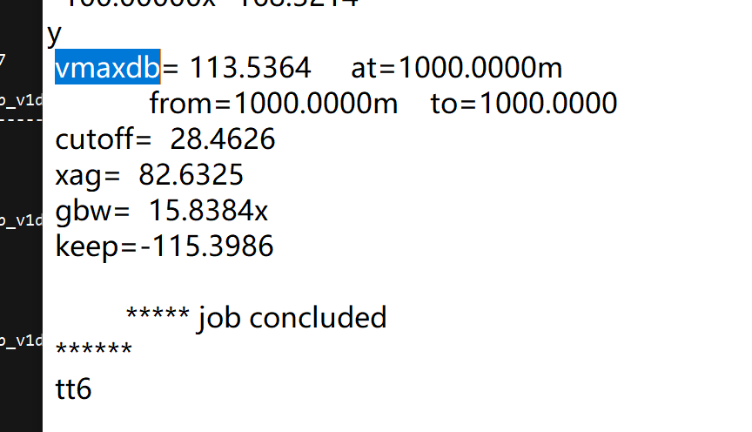
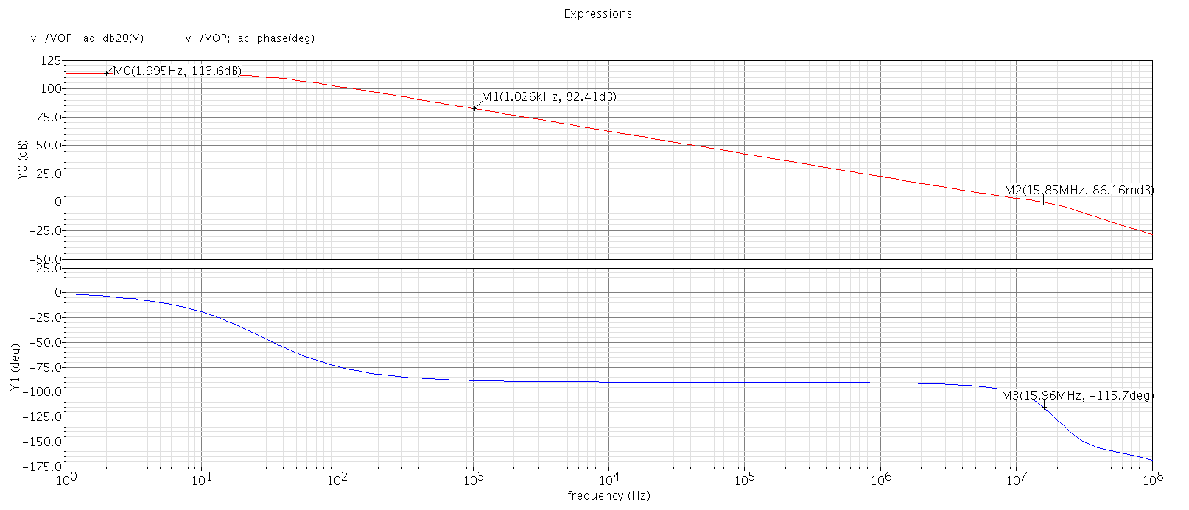

Slide 31
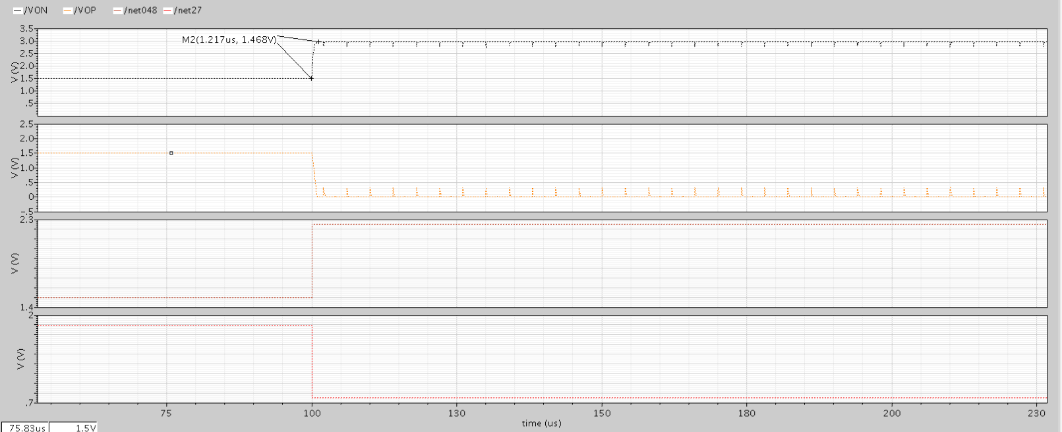
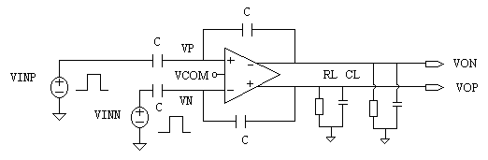
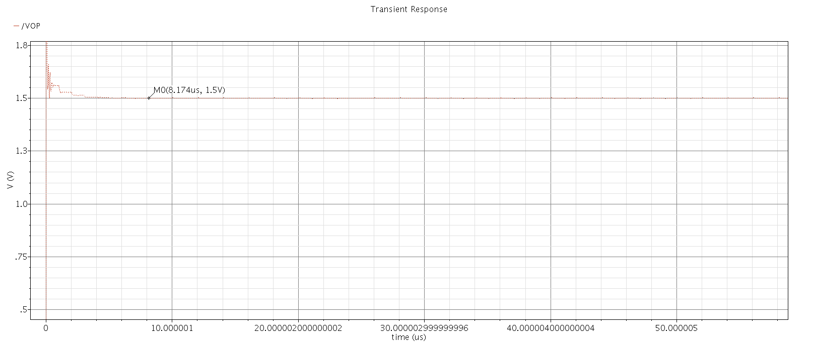
建立时间分析

Slide 32
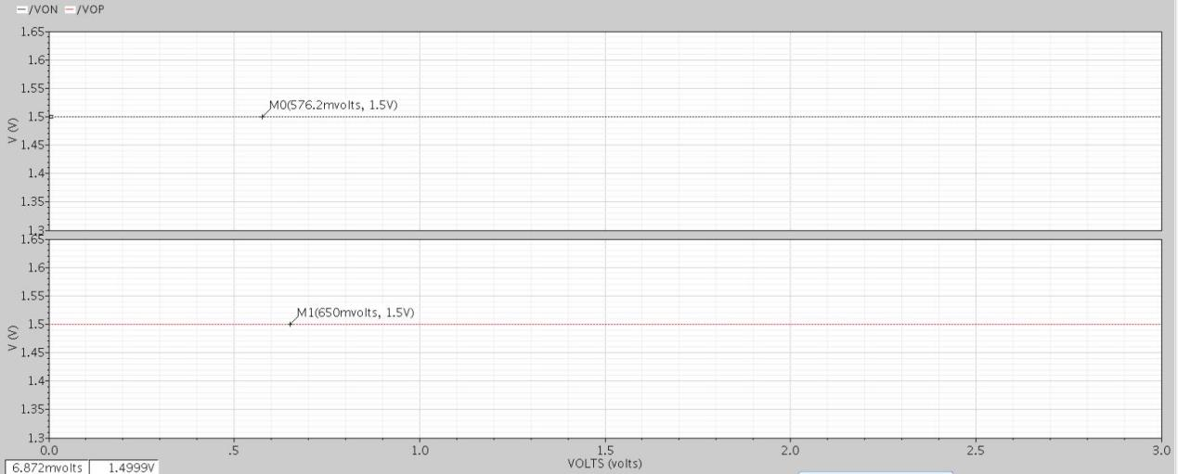
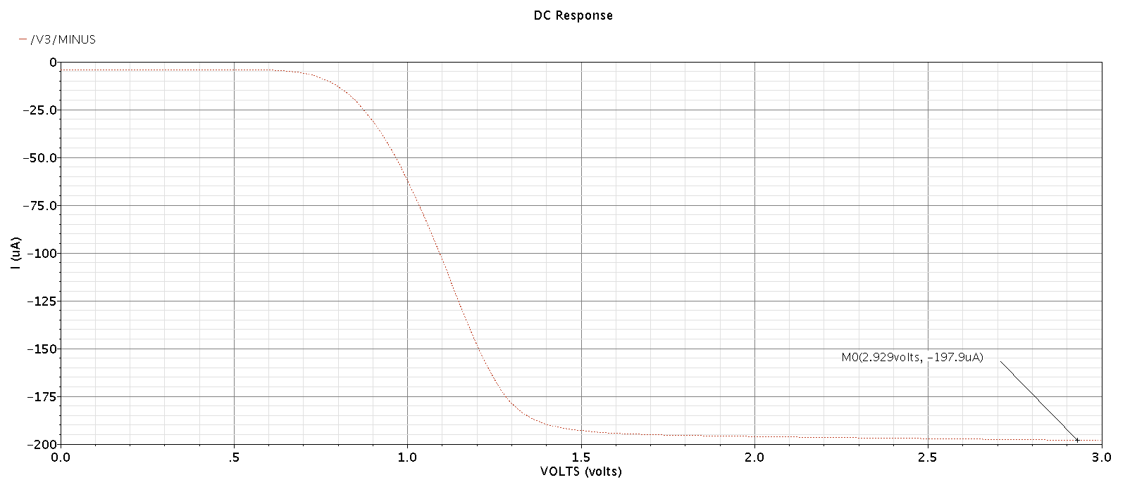
失调电压与静态电流

Slide 33
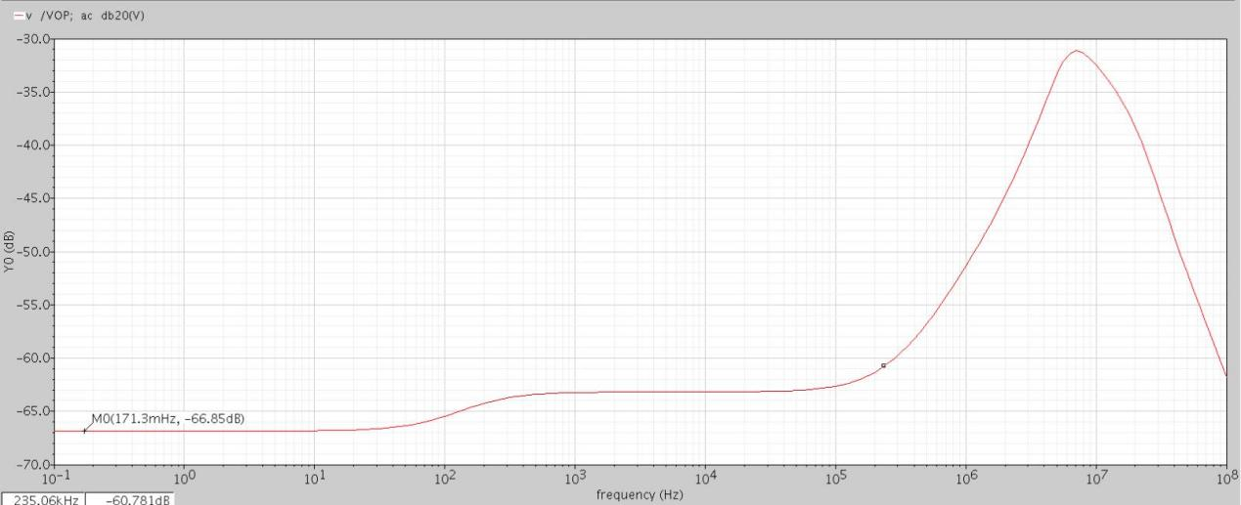
共模电压抑制比

Slide 34
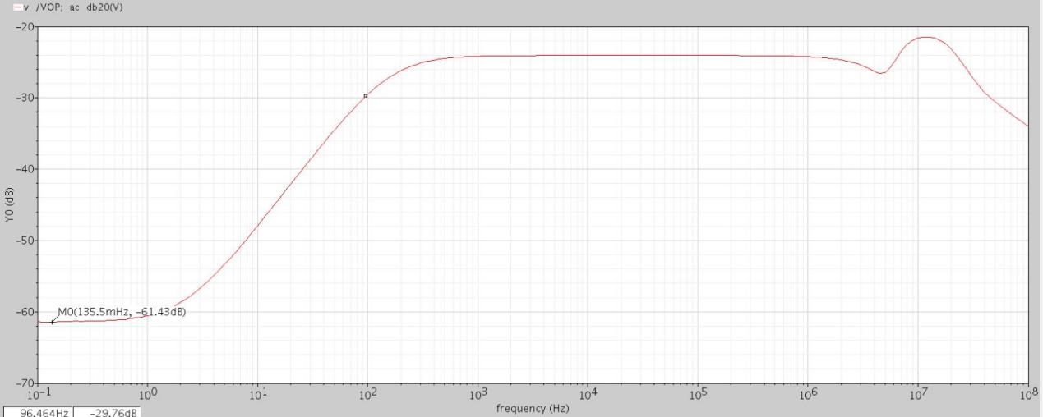
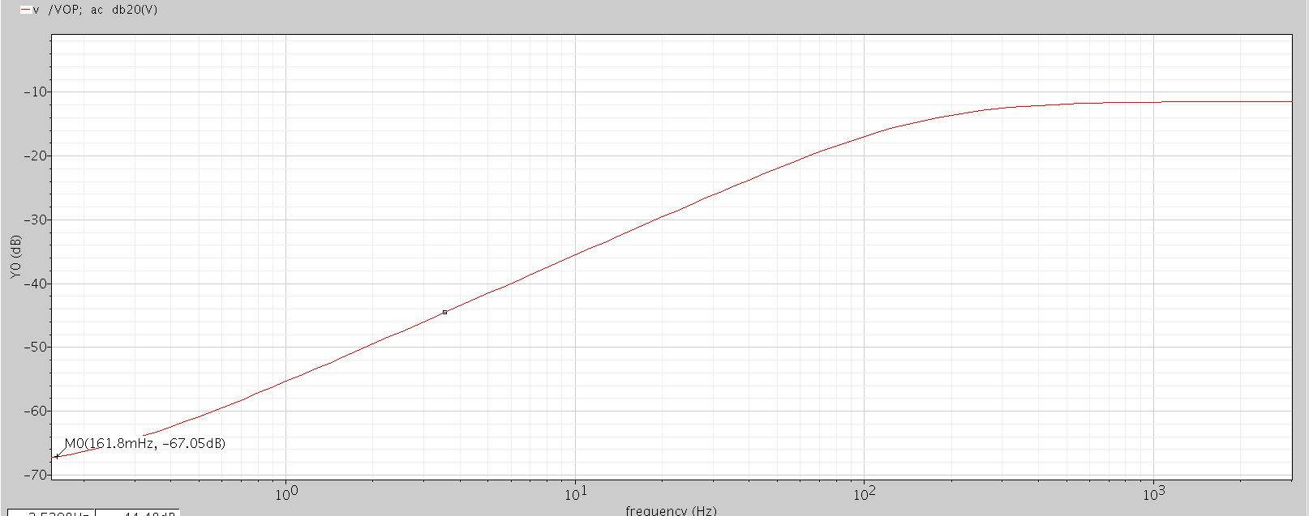
电源电压抑制比

Slide 35
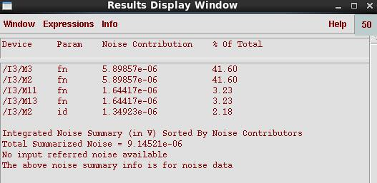
总输出噪声

Slide 36
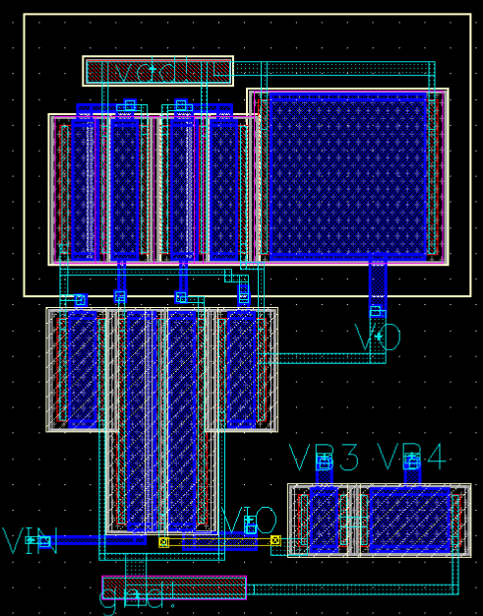
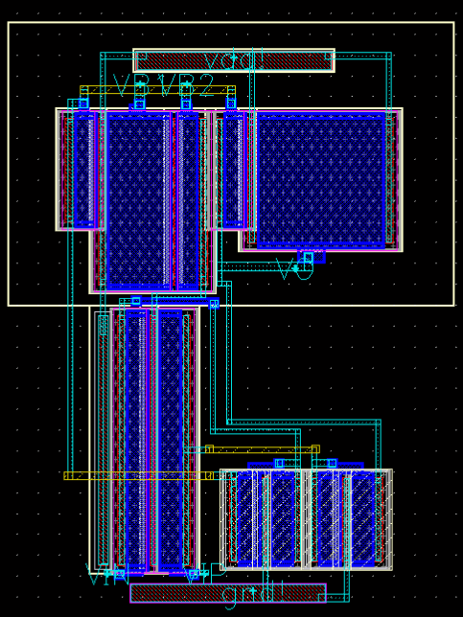
辅助运放的版图

Slide 37
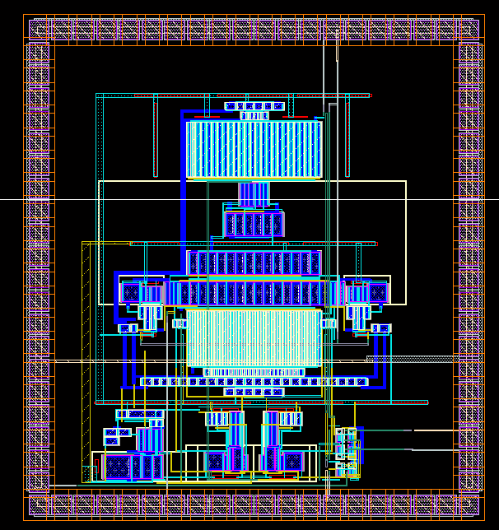
总体电路的版图
1.进行了几何对称形式排版
2.主运放的差分输入管，m数很大，宽长比也很大，这里采用了对管的叉指画法
3.选取容值最大的方块电容，使电容匹配能力变强，减小寄生效应的产生
4.版图形状尽量规整，一般以矩形最好

Slide 38
